Slide 1

T
CUAI BASIC 스터디 5조
2022.05.29
발표자 : 황의지
Notes:
안녕하세요. 이번 CUAI BASIC 스터디 5조 발표를 맡게 된 황의지입니다.. (스페이스바)

Slide 2
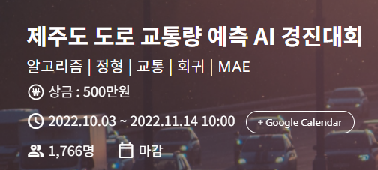
T
대회 소개
배경: 제주도의 인구증가와 관광객 증가로 교통 체증이 심각한 문제
목표: 제주도 도로 교통 정보로부터 도로 교통량의 회귀 예측
평가 산식: MAE (Mean Squared Error)
Notes:
저희 5조가 basic 트랙 최종 프로젝트로 선정한 것은 데이콘의 제주도 도로 교통량 예측 AI 경진대회 입니다.
제주도의 인구가 증가하고 있고 이외에도 외국인을 포함한 다양한 관광객으로 인해 교통 체증이 심각한 문제로 대두되어 해당 경진대회가 시작되었습니다. 해당 경진대회의 목표는 제주도 도로 교통 정보로부터 교통량의 회귀 예측을 수행하는 것입니다.
평가 산식은 MAE를 이용합니다.

Slide 3
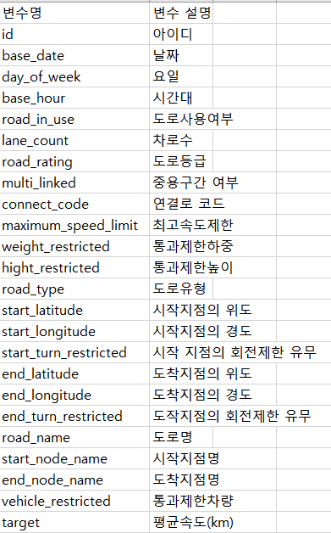
01. Dataset Info
train.csv
2022년 8월 이전 데이터만 존재
(단, 날짜가 모두 연속적이지 않음)
4,701,217개의 데이터
id : 샘플 별 고유 id
날짜, 시간, 교통 및 도로구간 등 정보
target : 도로의 차량 평균 속도(km)
test.csv
2022년 8월 데이터만 존재 (단, 날짜가 모두 연속적이지 않음)
291,241개의 데이터
id : 샘플 별 고유 id
날짜, 시간, 교통 및 도로구간 등 정보
Notes:
Train 데이터에 대한 정보는 다음과 같습니다.
2022 년 8월 이전의 데이터로 구성되어 있습니다.
날짜 시간 교통 및 도로구간 등의 정보로 구성되어 있고
Target은 도로 차량의 평균 속도입니다.
오른쪽은 모든 column들에 대한 정보로 도로구간에 대한 상세한 정보들 또한 확인할 수 있습니다.
Test 데이터는 2022 년 8월 데이터로만 구성되어있습니다.

Slide 4
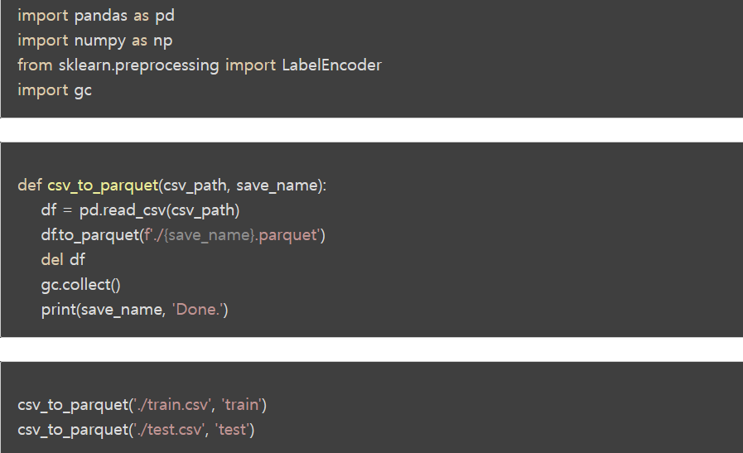
02. Preprocessing
Notes:
데이터가 크기 때문에 csv파일을 parquet형식으로 바꿔서 처리했습니다.
Parquet은 데이터 파일의 용량을 줄이고 데이터 처리 성능을 향상시키는 이점이 있습니다.

Slide 5
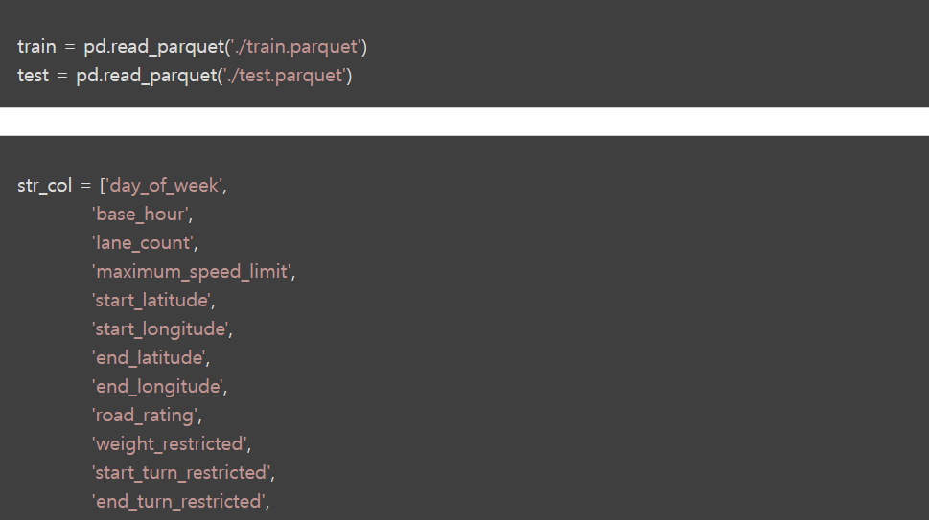
Notes:
주어진 범주형 변수들을 숫자로 인코딩합니다. 데이터셋(train)의 각 변수에 대해 LabelEncoder를 사용하여 라벨링을 합니다
(뒷쪽이랑 이어서)

Slide 6
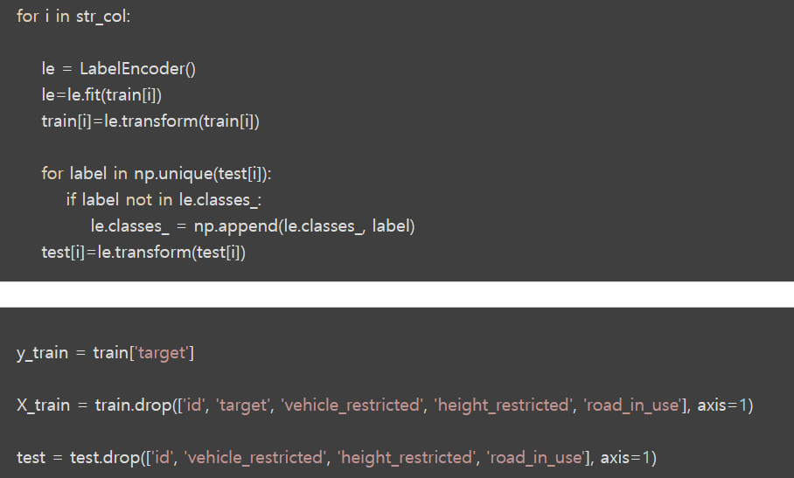
Notes:
학습에 영향을 끼치지 않는 데이터셋은 버리는 과정을 거칩니다 (아래쪽 사진)

Slide 7
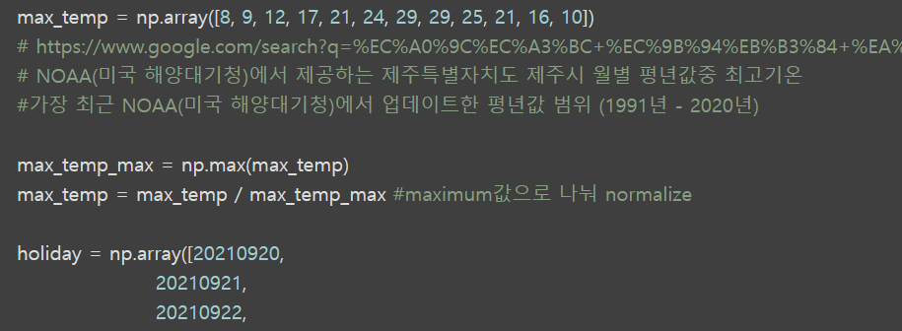
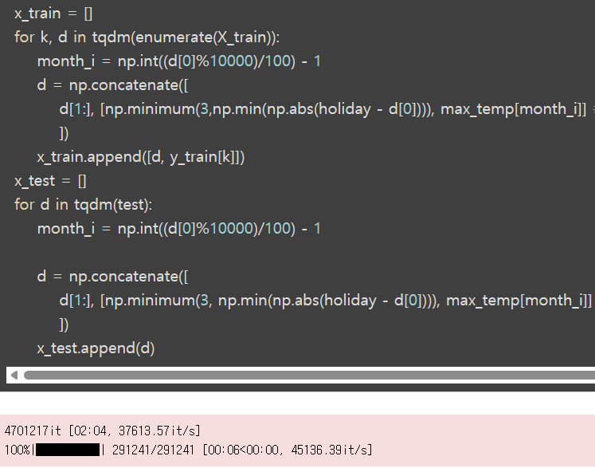
Notes:
다음은 최고기온과 공휴일 정보를 활용하여 데이터 전처리를 수행합니다.
우선, 월별최고기온 데이터를 정규화합니다.
이후, 공휴일 정보와 정규화된 월별 평균 최고기온 값을 학습 데이터셋과 테스트 데이터셋에 각각 적용시킵니다.

Slide 8
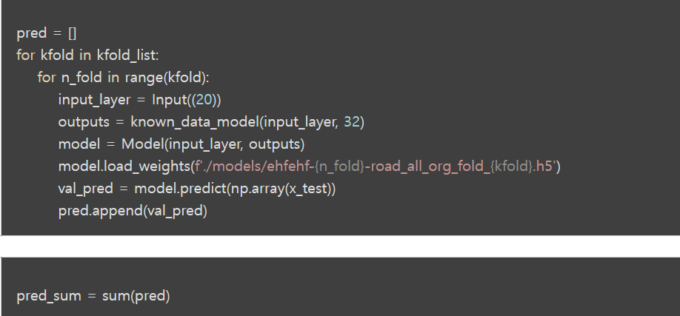
03. KFold
Notes:
텐서플로우를 사용하여 모델을 학습하고, 학습이후의 모델들을 K-FOLD 교차검증을 통해 평가했습니다.
이후 예측값들을 평균내어 앙상블 기법을 사용했습니다.
평균값을 정수형으로 변환한 후 제출했습니다. 이는 모델 학습과 앙상블 평가를 거쳐 최종 결과를 얻는 과정입니다.(뒷 ppt까지 설명)

Slide 9
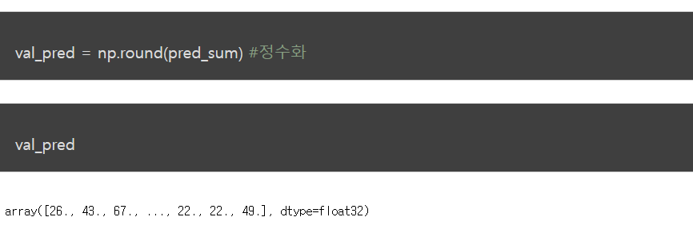
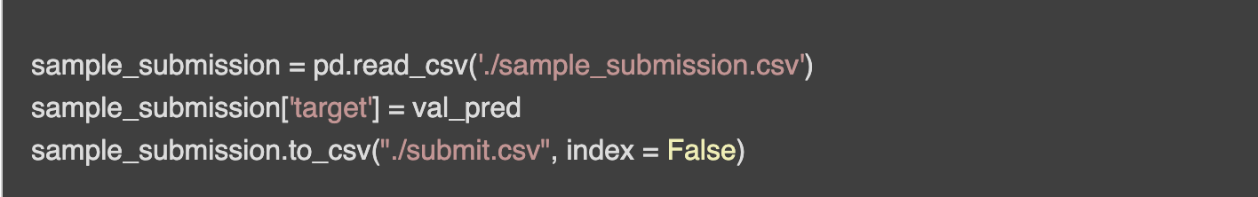
04. 정수화 및 제출

Slide 10
감사합니다.

